Slide 1
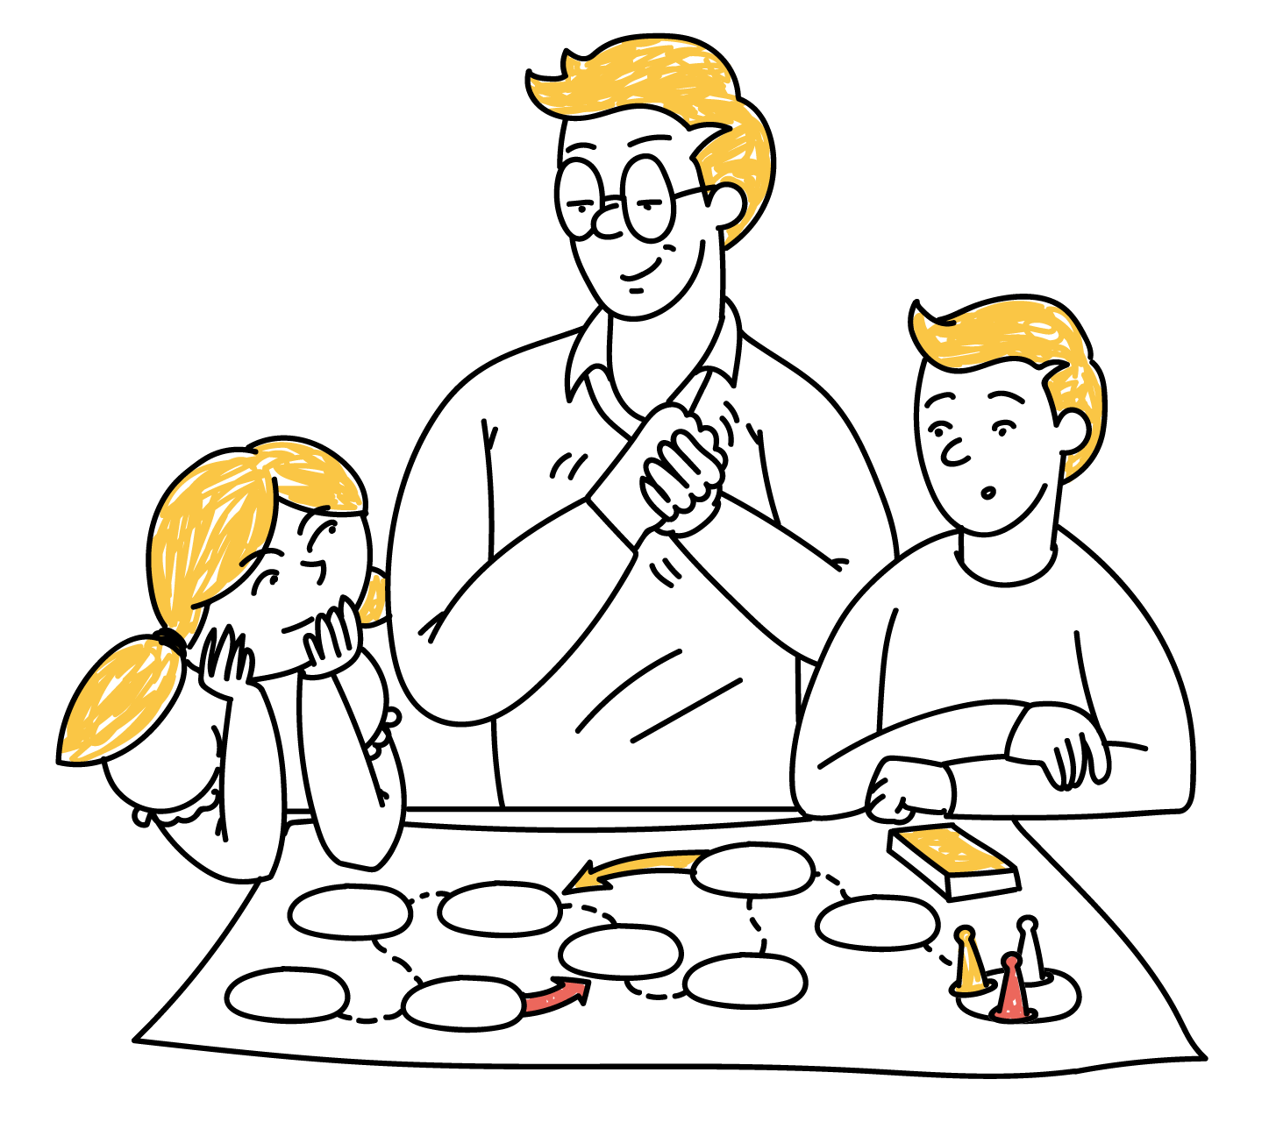
ВКЛАД

Slide 2
ЧТО ОБОЗНАЧАЮТ ЭТИ ТЕРМИНЫ?
БАНКОВСКИЙ ВКЛАД
БАНКОВСКИЙ СЧЕТ
ДЕПОЗИТ
ДЕНЬГИ, ПЕРЕДАННЫЕ БАНКУ КЛИЕНТОМ НА ХРАНЕНИЕ
НУЖЕН ДЛЯ ОПЕРАТИВНОГО ПРОВЕДЕНИЯ БЕЗНАЛИЧНЫХ ОПЕРАЦИЙ (ОПЛАТА ПОКУПОК, ПЕРЕВОДЫ ДЕНЕГ, ОПЛАТА КОММУНАЛЬНЫХ УСЛУГ И Т.Д.)
ЛЮБЫЕ ЦЕННОСТИ, КОТОРЫЕ ВЫ ОТДАЕТЕ НА ХРАНЕНИЕ В БАНК (ЦЕННЫЕ БУМАГИ, ДЕНЬГИ, ЗОЛОТО, ДРАГОЦЕННЫЕ КАМНИ И Т.Д.)
Notes:
К каждому из приведенных в ячейках определений, необходимо подобрать пару из картинок расположенных на слайде.

Slide 3
ВИКТОРИНА
Notes:
К каждому из приведенных в ячейках определений, необходимо подобрать пару из картинок расположенных на слайде.

Slide 4
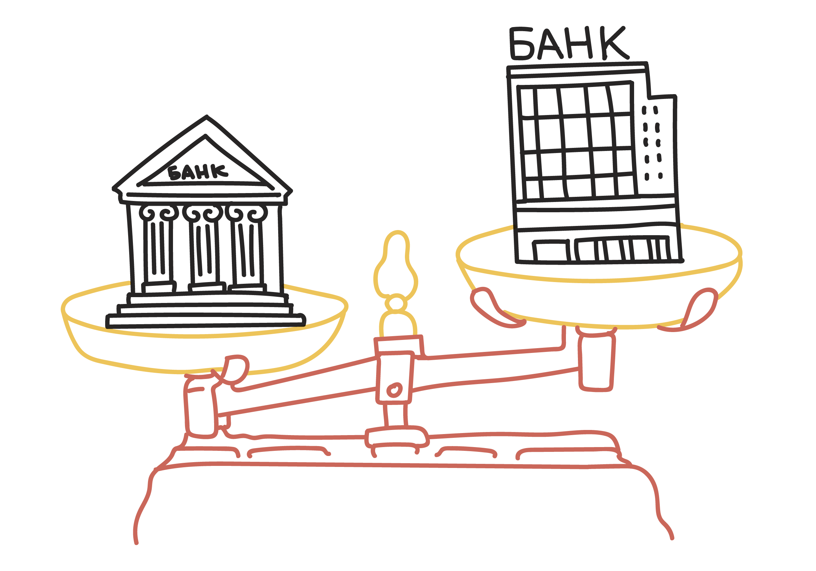
УКАЖИТЕ АНТОНИМ
К СЛОВУ
«ВКЛАД»
УКАЖИТЕ АНТОНИМ К СЛОВУ «ВКЛАД»
ДЕНЬГИ
КРЕДИТ
ДЕПОЗИТ

Slide 5
ЕСТЬ ЛИ ПО ВКЛАДУ КАКОЙ-ЛИБО ДОХОД?
ДА, НАЧИСЛЯЮТСЯ ПРОЦЕНТЫ
НЕТ, ДОХОД ОТСУТСТВУЕТ
ЗАВИСИТ ОТ БАНКА

Slide 6
УКАЖИТЕ АНТОНИМ
К СЛОВУ
«ВКЛАД»
ВСЕ ЛИ ВКЛАДЫ ИМЕЮТ ОДИНАКОВУЮ СТАВКУ?
НЕТ, В КАЖДОМ БАНКЕ СВОЯ СТАВКА
ДА, ВО ВСЕХ БАНКАХ ЕДИНАЯ СТАВКА
ДА, ОНА СОВПАДАЕТ С КЛЮЧЕВОЙ СТАВКОЙ

Slide 7
УКАЖИТЕ АНТОНИМ
К СЛОВУ
«ВКЛАД»
МОЖНО ЛИ ОФОРМИТЬ ВКЛАД В ИНОСТРАННОЙ ВАЛЮТЕ?
НЕТ, НЕЛЬЗЯ
ДА, ТОЛЬКО В ДОЛЛАРАХ США
ДА, МОЖНО

Slide 8
УКАЖИТЕ АНТОНИМ
К СЛОВУ
«ВКЛАД»
НА КАКОЙ СРОК ОТКРЫВАЮТ ВКЛАД?
ТОЛЬКО
НА 1 ГОД
ЗАВИСИТ ОТ УСЛОВИЙ БАНКА
ТОЛЬКО
НА 5 ЛЕТ

Slide 9
УКАЖИТЕ АНТОНИМ
К СЛОВУ
«ВКЛАД»
ЧТО ОТДАЮТ НА ХРАНЕНИЕ В БАНК ПРИ ВКЛАДЕ?
ДОКУМЕНТЫ
ЗОЛОТО
ДЕНЬГИ

Slide 10
УКАЖИТЕ АНТОНИМ
К СЛОВУ
«ВКЛАД»
С КАКОГО ВОЗРАСТА МОЖНО САМОСТОЯТЕЛЬНО ОТКРЫВАТЬ ВКЛАД В БАНКЕ?
С 14 ЛЕТ
С 21 ГОДА
С 18 ЛЕТ

Slide 11
УКАЖИТЕ АНТОНИМ
К СЛОВУ
«ВКЛАД»
КАКОВ РАЗМЕР СТРАХОВОГО ВОЗМЕЩЕНИЯ ПО ВКЛАДУ?
750 000 рублей
1 400 000 рублей
1 000 000 рублей

Slide 12
ОТГАДАЙТЕ ПОГОВОРКУ
Notes:
К каждому из приведенных в ячейках определений, необходимо подобрать пару из картинок расположенных на слайде.

Slide 13
КОПЕЙКА
О
Е
К
Й
К
П
А
РУБЛЬ
Ь
Б
У
Л
Р
БЕРЕЖЕТ
Е
Ж
Б
Е
Р
Т
Е
Notes:
К каждому из приведенных в ячейках определений, необходимо подобрать пару из картинок расположенных на слайде.

Slide 14
СОСТАВЬТЕ ПАРЫ «СЛОВО – ОПРЕДЕЛЕНИЕ»
Notes:
К каждому из приведенных в ячейках определений, необходимо подобрать пару из картинок расположенных на слайде.

Slide 15
1 САНАЦИЯ
А
ДОХОД, ОБРАЗУЮЩИЙСЯ В ХОДЕ ФИНАНСОВЫХ ОПЕРАЦИЙ С ВКЛАДОМ
ИМЕЮЩИЕСЯ В РАСПОРЯЖЕНИИ ЧЕЛОВЕКА ДЕНЬГИ, КОТОРЫЕ ОН НАКАПЛИВАЕТ ДЛЯ УДОВЛЕТВОРЕНИЯ СВОИХ ПОТРЕБНОСТЕЙ
2 ПРОЦЕНТ
B
КОМПЛЕКС МЕР ПО ФИНАНСОВОМУ ОЗДОРОВЛЕНИЮ ПРЕДПРИЯТИЯ, ПРИМЕНЯЕМЫХ ДЛЯ ПРЕДОТВРАЩЕНИЯ ЕГО БАНКРОТСТВА
3 СБЕРЕЖЕНИЯ
C
Notes:
К каждому из приведенных в ячейках определений, необходимо подобрать пару из картинок расположенных на слайде.

Slide 16
ДЕНЕЖНЫЕ СРЕДСТВА, РАЗМЕЩЕННЫЕ В БАНКЕ, ВОЗВРАЩАЮТСЯ ВКЛАДЧИКУ ПОЛНОСТЬЮ ИЛИ ЧАСТИЧНО ПО ПЕРВОМУ ЕГО ТРЕБОВАНИЮ
ВКЛАД ДО ВОСТРЕБОВАНИЯ
1
А
КАПИТАЛИЗАЦИЯ ПРОЦЕНТОВ
ДЕНЕЖНЫЕ СРЕДСТВА, РАЗМЕЩЕННЫЕ В БАНКЕ НА ОПРЕДЕЛЕННЫЙ СРОК ХРАНЕНИЯ
2
B
ПРИЧИСЛЕНИЕ К СУММЕ ВКЛАДА ПОЛУЧЕННОГО ДОХОДА, ПОЗВОЛЯЮЩЕЕ В ДАЛЬНЕЙШЕМ НАЧИСЛЯТЬ ПРОЦЕНТЫ НА ПРОЦЕНТ
ВКЛАД
СРОЧНЫЙ
3
C
Notes:
К каждому из приведенных в ячейках определений, необходимо подобрать пару из картинок расположенных на слайде.

Slide 17
ОСОБЫЙ ПУБЛИЧНО-ПРАВОВОЙ ИНСТИТУТ РОССИИ, ГЛАВНЫЙ БАНК ПЕРВОГО УРОВНЯ
1
АСВ
А
ГОСУДАРСТВЕННЫЙ МЕХАНИЗМ ЗАЩИТЫ ДЕНЕГ НА БАНКОВСКИХ СЧЕТАХ ПУТЕМ ИХ СТРАХОВАНИЯ
2
ССВ
B
ГОСУДАРСТВЕННАЯ КОРПОРАЦИЯ, ФУНКЦИОНИРУЮЩАЯ В СОСТАВЕ СИСТЕМЫ СТРАХОВАНИЯ ВКЛАДОВ
3
БАНК РОССИИ
C
Notes:
К каждому из приведенных в ячейках определений, необходимо подобрать пару из картинок расположенных на слайде.

Slide 18
АНАГРАММА
Notes:
К каждому из приведенных в ячейках определений, необходимо подобрать пару из картинок расположенных на слайде.

Slide 19
НАЙДИТЕ СЛОВА
В СТРОКЕ:
8, 14, 16, 18, 21
В СТОЛБЦЕ:
1, 2, 8, 10
Notes:
К каждому из приведенных в ячейках определений, необходимо подобрать пару из картинок расположенных на слайде.

Slide 20
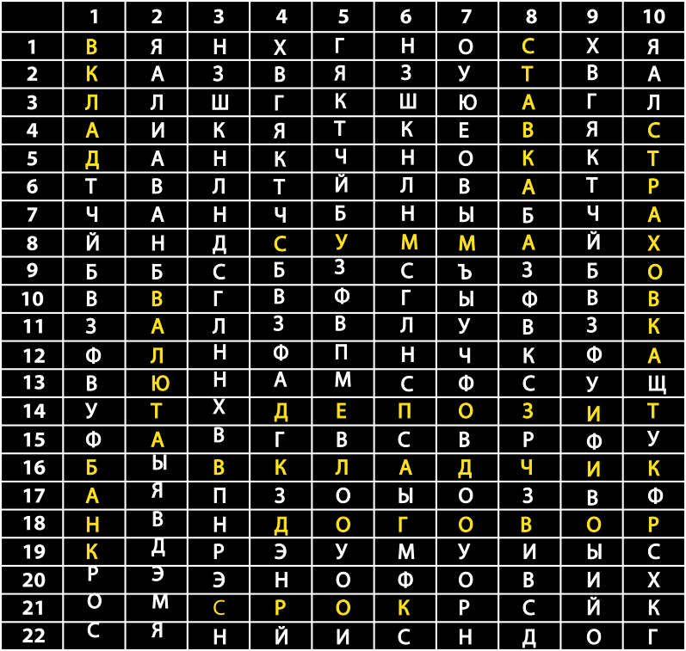
НАЙДИТЕ СЛОВА
В СТРОКЕ:
8, 14, 16, 18, 21
В СТОЛБЦЕ:
1, 2, 8, 10
Notes:
К каждому из приведенных в ячейках определений, необходимо подобрать пару из картинок расположенных на слайде.

Slide 21
Контактный центр Банка России:
8 (800) 300-30-00
(для бесплатных звонков из регионов России)
Интернет-приемная Банка России:
cbr.ru/reception/
Просто о финансах:
fincult.info
Мобильное приложение «ЦБ онлайн», скачивайте в App Store и Google Play

